Slide 1
Tudásmenedzsment a változó szervezeti környezetben
KIHÍVÁSOK ÉS ÚJ PARADIGMÁK A TUDÁSMENEDZSMENT, A GENERÁCIÓK ÉS A KULTÚRA
DIMENZIÓIBAN”
Gyulay Tibor
Notes:
Jegyzet

Slide 2
Pecha Kucha stílusban
20 dia
20 másodperc/dia
Automatikus továbblépés
6 perc 40’’
A végén kérdések
Bővebben: www.poziteam.hu
Kapaszkodjanak meg!
Nem akadémiai székfoglaló!

Slide 3
Az előadó célja
Egy újszerű tudásmegosztó módszer gyakorlati bemutatója
A TMR és környezet kölcsönhatása
Példák a saját gyakorlatomból
Használható tippek → TM a változáskezelés eszköze
TM fejlesztés= változás
„Aki sokat markol, …”

Slide 4
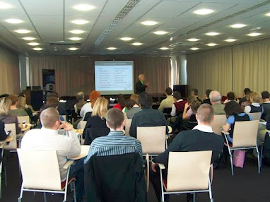
Bemutatkozás
Több, mint 25 év a szervezetfejlesztésben, tréningpiacon (BME oktató, tréner, tanácsadó, coach)
POZITEAM alapító tulajdonos
7 éve abszolút TM fókusz
Knoco Ltd. franchise partner
Sikeres TM projektek
NAÜ szakértő
TM: versenyelőny!
Gyulay Tibor
POZITEAM – Knoco Hungary

Slide 5
POZITEAM – Knoco Hungary bemutatkozás
25 éves tanácsadói, szervezetfejlesztői tapasztalat → TUDÁSMENEDZSMENT!!!
2010: franchise szerződés Knoco Ltd. (UK)
Profilunk: tudásmenedzsment rendszerek fejlesztése, bevezetése és működtetése, szervezeti és országos (nemzetközi) szinten
TM képzési repertoár
Csoportos TM fejlesztési módszertan KKV-k számára
Legfontosabb TM referenciák

Slide 6
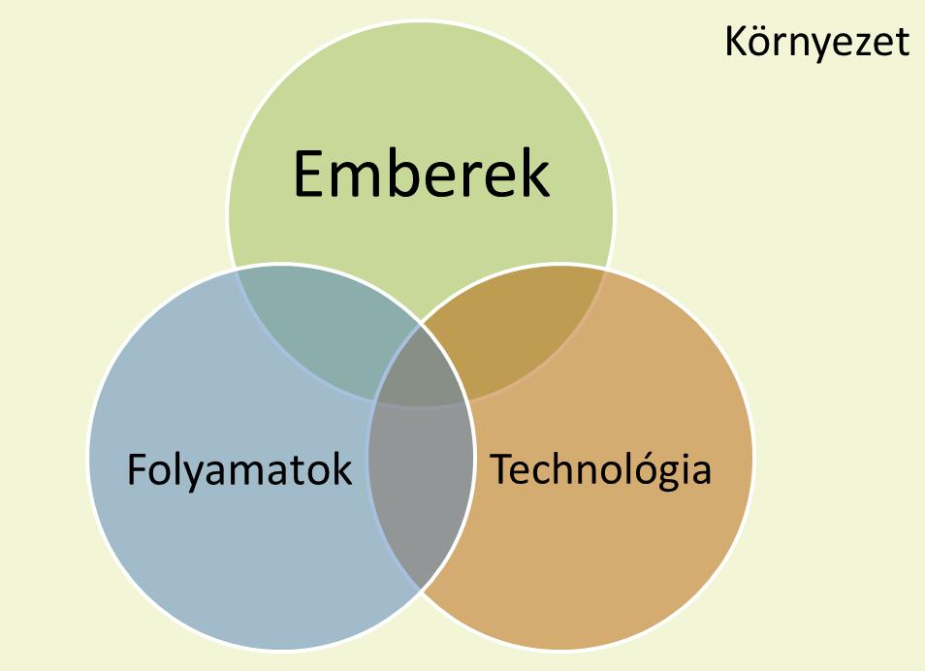
A TMR Holisztikus modellje
Kit érint a TM?
Mindenki
Speciális TM szerepek
Közösségek
Mit kell tenni?
Beágyazás az értéktermelő folyamatokba
TM háttér folyamatok
Mit használunk?
Tudásbázis (IT)
Tudástérkép
Kockás füzet (!)

Slide 7
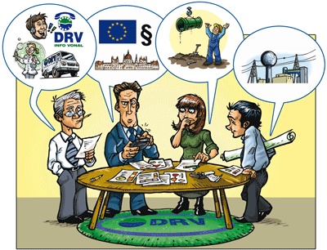
Legfontosabb környezeti tényezők
Szervezeti kultúra
Vezetési kultúra
Szektor
Üzletág
Méret
Tagoltság
Tartalom
Stratégia
Piaci környezet
Verseny
"Agyelszívás"
Munkaerő piac
Egyetemi oktatás
Szabályozók
Változás
A teljesség igénye nélkül

Slide 8
Öregedő munkaerő (aging)
Tudásvesztés kockázata
Generációs problémák
Atomenergetika: USA-ban atomerőművek bezárása a 90-es években → TM fejlődésének egyik elindítója
PA Zrt: nyugdíjazás utáni visszafoglalkoztatás
Rába: mester program, belső képzési rendszer
Magyar Televízió: TM projekt
TM és változás /1

Slide 9
Növekedés (fluktuáció)
Utánpótlás biztosítása
Betanulási idő lerövidítése
Innováció, intenzív tudásátadás, korszerű tudásátadási formák
Audi: saját Akadémia, duális képzés, saját iskolák
ITSH: duális képzés, TM projekt, új munkatársak beillesztése
OTP: mentori program
TM és változás /2

Slide 10
Költségcsökkentés (leépítés)
Első reflex: visszafogjuk a „szoft” költségelemeket: képzés, fejlesztés.
TM projekt: esélytelen
Bizonytalanság:
Legjobbak elmennek (tudásvesztés)
Tudásvisszatartás (nélkülözhetetlenné válni)
MTVA: fűnyíró elv (tudás alapú szervezet átalakítás (?)
Siemens: belső tréneri rsz.
TM és változás /3

Slide 11
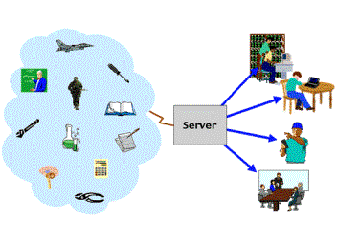
Technológia transzfer
Hatékonysági problémák (eredmény, idő, …)
Ellenállás a tudásgazdák részéről (egzisztencia)
Módszertan hiánya
ITSH: transition management tool kifejlesztése
Projekt tapasztalatok feldolgozása, felkészítés!
TM és változás /4

Slide 12
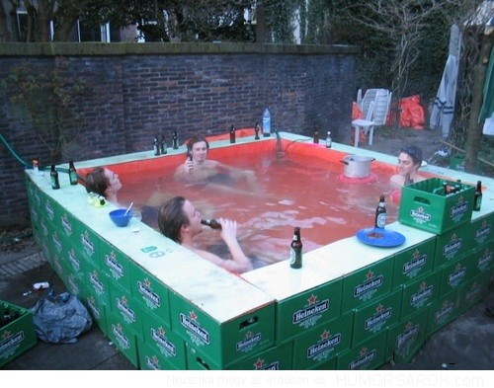
Fejlesztés, innováció
Tudásgenerálás
Tudástérképezés
Fórumok megteremtése
Motiváció, ösztönzés
Visszacsatolás
MOL: ötletmenedzsment rendszer: 100 milliós eredmények
Continental: „CIM” (szoftver, pontgyűjtés, … ☺)
Szabadalmi kérdések?
TM és változás /5

Slide 13
Szervezeti átalakulás
Hol a helye a tudásmenedzsmentnek?
TM-hez kapcsolódó szerepek, felelősségek?
Tudásvesztés veszélye
MOL: „Glokal projekt” → TM szervezet szétszóródása
MVM: Centralizáció → Helyi TM kezdeményezések leállítása
MTVA merger: párhuzamosságok
TM és változás /6

Slide 14
Piaci verseny
Szervezeti hatékonyság növelése
Tudástőke jobb kihasználása
„Agyelszívás”
Változás igénye (változtatás szükségszerűsége)
Tudásbázisok építése
Korszerű tudásgazdálkodás
Crowdsourcing
TM: menedzsment rendszer egyre fontosabb eleme!
TM és változás /7

Slide 15
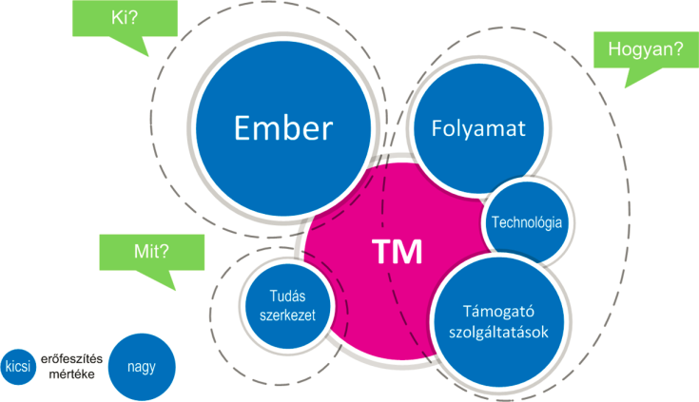
TM fejlődése
Szakmává vált a TM
Multik kultúrájában jelen van.
Nemzetközi Atomenergia Ügynökség: módszertanok, best practice megosztás, tanácsadás, képzés, audit
Sikeres kísérletek (quick win)
Szervezeti stratégiában megjelenik.
Helyére kell tenni!
TM és változás /8

Slide 16
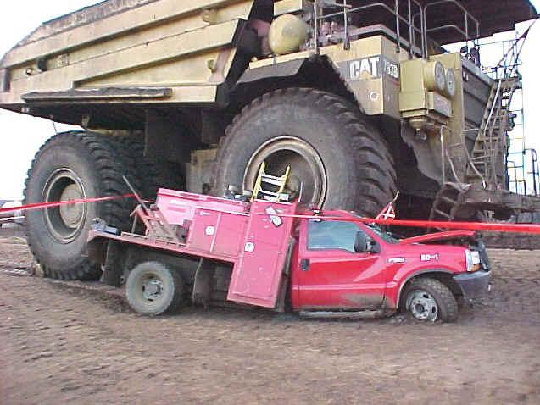
Változás hatása a TM-re
Rávilágít a tudástőke jobb hasznosításának szükségszerűségére.
Hatékonyság növelés
Tudásvesztés kockázata
Sokszor háttérbe szorul: „Majd ha a lényeges változtatások lezajlottak, …!”
Nem befektetésnek tekintik
Nem hisznek a kimutatható eredményekben
Nincs gazdája
Következtetés/1

Slide 17
TM hatása a változásokra
TM
Legjobb válasz a környezeti változásokra
A TM fejlesztés önmagában változásokat gerjeszt.
A változtatások tudástőkére gyakorolt hatását is be kell kalkulálni!
A változáskezelés tapasztalatainak felhasználása!
Következtetés/2

Slide 18
TM fejlesztési projektek sikertényezői
TMR tervezése:
Szervezeti (üzleti) célok
Környezeti tényezők (külső, belső)
Változási projektként kezeljük!
Implementációs terv
Kommunikáció
Ellenállás → kezelés
Kell egy (minimum) elkötelezett bajnok:
Tudja
Hiszi
Van hatalma
Tesz is!
Következtetés/3

Slide 19
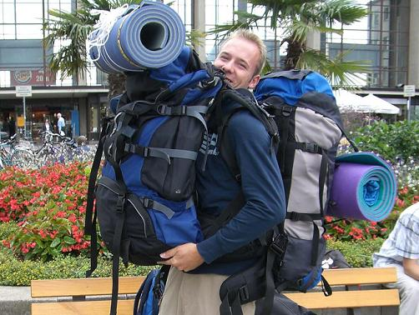
Búcsúzkodás helyett
Az előadás anyagát cikként közzétesszük: www.poziteam.hu
Regisztráljanak a hírlevélre ugyanott!
Írjanak cikket, fórumozzanak!
Lájkolják FB oldalunkat: http://www.facebook.com/tudasmenedzsment
LinkedIn közösség: Knowledge management / Tudás menedzsment
Remélve, hogy került valami a zsákjukba!

Slide 20
